Slide 1
Οργανική Χημεία
Ανοικτά Ακαδημαϊκά Μαθήματα στο ΤΕΙ Αθήνας
Ενότητα 4.2: Αλκένια ή Ολεφίνες
Χριστίνα Φούντζουλα
Τμήμα Ιατρικών Εργαστηρίων
Το περιεχόμενο του μαθήματος διατίθεται με άδεια Creative Commons εκτός και αν αναφέρεται διαφορετικά | Το έργο υλοποιείται στο πλαίσιο του Επιχειρησιακού Προγράμματος «Εκπαίδευση και Δια Βίου Μάθηση» και συγχρηματοδοτείται από την Ευρωπαϊκή Ένωση (Ευρωπαϊκό Κοινωνικό Ταμείο) και από εθνικούς πόρους.

Slide 2
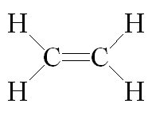
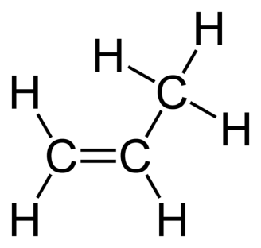
Αλκένια ή ολεφίνες 1/4
Χαρακτηριστική ομάδα: διπλός δεσμός.
Γενικός τύπος: C_{ν}H_{2ν}, ν≥2.
Αιθένιο ή αιθυλένιο
Προπένιο ή προπυλένιο
Βουτένιο

Slide 3
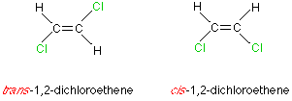
Αλκένια ή ολεφίνες 2/4
Υβριδισμός sp²
^{hibridização sp2}
Σχηματισμός αιθενίου
ethene formation
chemguide.co.uk
Γεωμετρική ισομέρεια

Slide 4
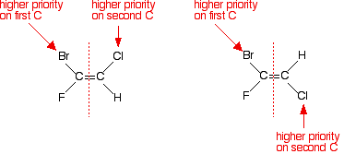
Αλκένια ή ολεφίνες E & Z ισομερή
Το άτομο με το μεγαλύτερο ατομικό αριθμό παίρνει και τη μεγαλύτερη προτεραιότητα.
Ζ- ισομερές
Ε- ισομερές
E is for "Enemies", which are on opposite sides

Slide 5
Αλκένια ή ολεφίνες 3/4
(E)-but-2-ene.
Στην περίπτωση ίδιου ατομικού αριθμού, υψηλότερη προτεραιότητα παίρνει το άτομο με τη μεγαλύτερη ατομική μάζα.
(E)- form
(Ζ)- form

Slide 6
Αλκένια ή ολεφίνες 4/4
In the CH₃ group:
The atoms attached to the carbon are H H H.
In the CH₂OH group:
The atoms attached directly to the carbon are O H H.
2
2
1
In the CH₃CH₂ group:
The atoms attached directly to the carbon of the CH₂ group are C H H.
1
In the CHO group:
The atoms attached directly to the carbon are O O H.
(Z)- form

Slide 7
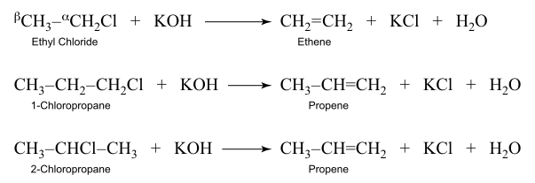
Αλκένια Μέθοδοι παρασκευής 1/7
Αφυδραλογόνωση αλκυλαλογονιδίων
“Beta elimination”, από Rhadamante διαθέσιμο ως κοινό κτήμα

Slide 8
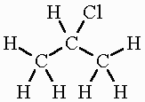
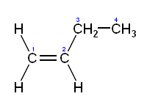
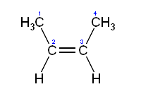
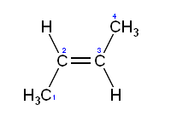
Αλκένια Μέθοδοι παρασκευής 2/7
Αφυδραλογόνωση αλκυλαλογονιδίων
Κανόνας Saytzeff
Το κύριο προϊόν της απόσπασης θα είναι το περισσότερο υποκατεστημένο αλκένιο.
ΚΟΗ
2-chloropropane
προπένιο
Κατά την απόσπαση ΗΧ, το Η αποσπάται από το γειτονικό C που έχει τα λιγότερα Η.
1-βουτένιο
2-βρωμοβουτάνιο
2-βουτένιο
(κύριο προϊόν)

Slide 9
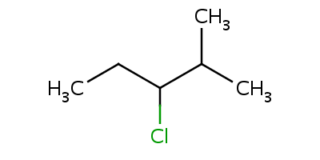
Αλκένια Μέθοδοι παρασκευής 3/7
Ο C έχει τα περισότερα Η
Ο C έχει τα λιγότερα Η
(κύριο προϊόν)
2-μεθυλο-2-πεντένιο
2-μεθυλο-3-χλωρο πεντάνιο
4-μεθυλο-2-πεντένιο

Slide 10
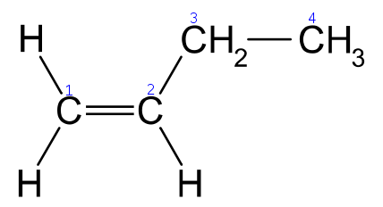
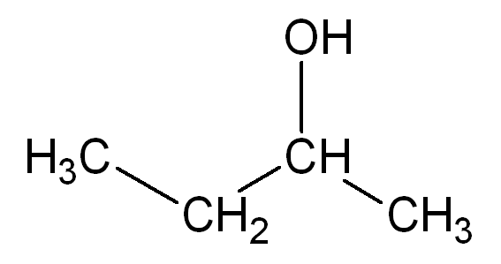
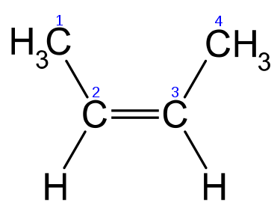
Αλκένια Μέθοδοι παρασκευής 4/7
Β. Αφυδάτωση αλκοολών
DehydrationOfAlcoholWithH-
Ισχύει ο κανόνας Saytzeff
1- βουτένιο
2- βουτανόλη
(κύριο προϊόν)
2- βουτένιο

Slide 11
Αλκένια Μέθοδοι παρασκευής 5/7
Απόσπαση αλογόνου από 1,2 διαλογονίδια

Slide 12
Αλκένια Μέθοδοι παρασκευής 6/7
Αντίδραση Wittig
chemtube3d.com
Ένα μόνο αλκένιο, χωρίς παραπροϊόντα.
Με κατάλληλη επιλογή πρώτων υλών συνθέτουμε το επιθυμητό αλκένιο .

Slide 13
Αλκένια Μέθοδοι παρασκευής 7/7
Καταλυτική υδρογόνωση αλκυνίων

Slide 14
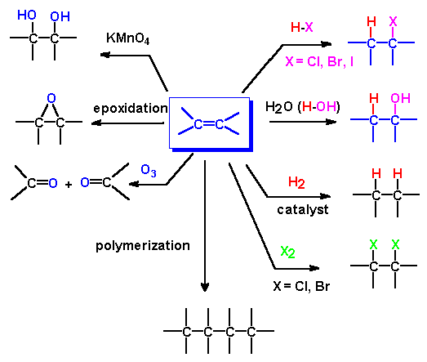
Αλκένια Ιδιότητες 1/5
Ear
Υδροξυλίωση
Προσθήκη υδραλογόνου
Προσθήκη νερού
Οζονόλυση
Καταλυτική υδρογόνωση
Προσθήκη αλογόνου

Slide 15
Αλκένια Ιδιότητες 2/5
Καταλυτική υδρογόνωση (υπό πίεση και σε θ~200⁰C)
CH₂=CH₂ + H₂ → CH₃-CH₃
Παρασκευή μαργαρινών
Η₂
καταλύτης

Slide 16
Αλκένια Ιδιότητες 3/5
Προσθήκη αλογόνου
CH₂=CH₂ + Br₂ → BrCH₂-CH₂Br
“Alkene-bromine-addition-2D-skeletal”, από Benjah-bmm27 διαθέσιμο ως κοινό κτήμα
Αριθμός ιωδίου : μέτρο του κορεσμού μιας λιπαρής ουσίας.
Δείκτης ποιότητας λιπαρής ουσίας.
Δείκτης νοθείας φυτικών λιπών με ζωϊκά ή συνθετικά λίπη.

Slide 17
Αλκένια Ιδιότητες 4/5
Προσθήκη υδραλογόνου
Kανόνας Markovnikov:
κατά την προσθήκη ΗΧ σε διπλό δεσμό, το Η προστίθεται στον άνθρακα του διπλού δεσμού που έχει τα περισσότερα Η.
CH₃-CH=CH₂ + HBr → CH₃-CHBr-CH₂-H προσθήκη κατά Markovnikov
“AlkeneAndHBrReaction”, από Borb διαθέσιμo με άδεια CC BY-SA 3.0

Slide 18
Αλκένια Ιδιότητες 5/5
Οζονόλυση (οξειδωτική διάσπαση αλκενίων)
R₁-CH=CH-R₂ + O₃ → R₁-CHO + R₂-CHO + H₂O
παρασκευή καρβονυλικών ενώσεων
Αν υπάρχει Η στους C του διπλού δεσμού  αλδεύδες
Αν δεν υπάρχει Η στους C του διπλού δεσμού  κετόνες

Slide 19
Τέλος Ενότητας

Slide 20
Σημειώματα

Slide 21
Σημείωμα Αναφοράς
Copyright Τεχνολογικό Εκπαιδευτικό Ίδρυμα Αθήνας, Χριστίνα Φούντζουλα 2014. Χριστίνα Φούντζουλα. «Οργανική Χημεία. Ενότητα 4.2: Αλκένια ή Ολεφίνες». Έκδοση: 1.0. Αθήνα 2014. Διαθέσιμο από τη δικτυακή διεύθυνση: ocp.teiath.gr.

Slide 22
Σημείωμα Αδειοδότησης
Το παρόν υλικό διατίθεται με τους όρους της άδειας χρήσης Creative Commons Αναφορά, Μη Εμπορική Χρήση Παρόμοια Διανομή 4.0 [1] ή μεταγενέστερη, Διεθνής Έκδοση. Εξαιρούνται τα αυτοτελή έργα τρίτων π.χ. φωτογραφίες, διαγράμματα κ.λ.π., τα οποία εμπεριέχονται σε αυτό. Οι όροι χρήσης των έργων τρίτων επεξηγούνται στη διαφάνεια «Επεξήγηση όρων χρήσης έργων τρίτων».
Τα έργα για τα οποία έχει ζητηθεί άδεια αναφέρονται στο «Σημείωμα Χρήσης Έργων Τρίτων».
[1] http://creativecommons.org/licenses/by-nc-sa/4.0/
Ως Μη Εμπορική ορίζεται η χρήση:
που δεν περιλαμβάνει άμεσο ή έμμεσο οικονομικό όφελος από την χρήση του έργου, για το διανομέα του έργου και αδειοδόχο
που δεν περιλαμβάνει οικονομική συναλλαγή ως προϋπόθεση για τη χρήση ή πρόσβαση στο έργο
που δεν προσπορίζει στο διανομέα του έργου και αδειοδόχο έμμεσο οικονομικό όφελος (π.χ. διαφημίσεις) από την προβολή του έργου σε διαδικτυακό τόπο
Ο δικαιούχος μπορεί να παρέχει στον αδειοδόχο ξεχωριστή άδεια να χρησιμοποιεί το έργο για εμπορική χρήση, εφόσον αυτό του ζητηθεί.

Slide 23
Επεξήγηση όρων χρήσης έργων τρίτων
©
Δεν επιτρέπεται η επαναχρησιμοποίηση του έργου, παρά μόνο εάν ζητηθεί εκ νέου άδεια από το δημιουργό.
διαθέσιμο με άδεια CC-BY
Επιτρέπεται η επαναχρησιμοποίηση του έργου και η δημιουργία παραγώγων αυτού με απλή αναφορά του δημιουργού.
διαθέσιμο με άδεια CC-BY-SA
Επιτρέπεται η επαναχρησιμοποίηση του έργου με αναφορά του δημιουργού, και διάθεση του έργου ή του παράγωγου αυτού με την ίδια άδεια.
διαθέσιμο με άδεια CC-BY-ND
Επιτρέπεται η επαναχρησιμοποίηση του έργου με αναφορά του δημιουργού.
Δεν επιτρέπεται η δημιουργία παραγώγων του έργου.
διαθέσιμο με άδεια CC-BY-NC
Επιτρέπεται η επαναχρησιμοποίηση του έργου με αναφορά του δημιουργού.
Δεν επιτρέπεται η εμπορική χρήση του έργου.
διαθέσιμο με άδεια CC-BY-NC-SA
Επιτρέπεται η επαναχρησιμοποίηση του έργου με αναφορά του δημιουργού
και διάθεση του έργου ή του παράγωγου αυτού με την ίδια άδεια.
Δεν επιτρέπεται η εμπορική χρήση του έργου.
διαθέσιμο με άδεια CC-BY-NC-ND
Επιτρέπεται η επαναχρησιμοποίηση του έργου με αναφορά του δημιουργού.
Δεν επιτρέπεται η εμπορική χρήση του έργου και η δημιουργία παραγώγων του.
διαθέσιμο με άδεια
CC0 Public Domain
Επιτρέπεται η επαναχρησιμοποίηση του έργου, η δημιουργία παραγώγων αυτού και η εμπορική του χρήση, χωρίς αναφορά του δημιουργού.
διαθέσιμο ως κοινό κτήμα
Επιτρέπεται η επαναχρησιμοποίηση του έργου, η δημιουργία παραγώγων αυτού και η εμπορική του χρήση, χωρίς αναφορά του δημιουργού.
χωρίς σήμανση
Συνήθως δεν επιτρέπεται η επαναχρησιμοποίηση του έργου.

Slide 24
Διατήρηση Σημειωμάτων
Οποιαδήποτε αναπαραγωγή ή διασκευή του υλικού θα πρέπει να συμπεριλαμβάνει:
το Σημείωμα Αναφοράς
το Σημείωμα Αδειοδότησης
τη δήλωση Διατήρησης Σημειωμάτων
το Σημείωμα Χρήσης Έργων Τρίτων (εφόσον υπάρχει)
μαζί με τους συνοδευόμενους υπερσυνδέσμους.

Slide 25
Χρηματοδότηση
Το παρόν εκπαιδευτικό υλικό έχει αναπτυχθεί στo πλαίσιo του εκπαιδευτικού έργου του διδάσκοντα.
Το έργο «Ανοικτά Ακαδημαϊκά Μαθήματα στο ΤΕΙ Αθήνας» έχει χρηματοδοτήσει μόνο την αναδιαμόρφωση του εκπαιδευτικού υλικού.
Το έργο υλοποιείται στο πλαίσιο του Επιχειρησιακού Προγράμματος «Εκπαίδευση και Δια Βίου Μάθηση» και συγχρηματοδοτείται από την Ευρωπαϊκή Ένωση (Ευρωπαϊκό Κοινωνικό Ταμείο) και από εθνικούς πόρους.

